Slide 1
五 数值积分

Slide 2

数值积分
数值积分概述
机械求积公式
求积公式的代数精度
Newton-Cotes 求积公式
复化求积
Romberg 求积

Slide 3
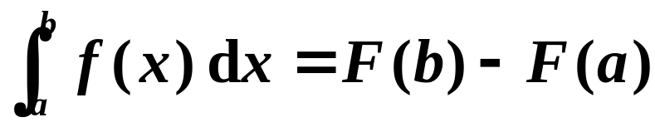
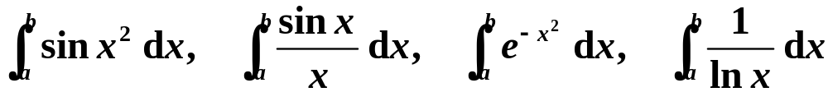
数值积分概述
设函数 f (x) 在积分区间 [a, b] 上连续，且 F ′(x) =
f (x) ，理论上可以用牛顿-莱布尼兹公式计算定积分：
然而在生产实践和科学研究中，极少直接用上述公式进行求积。
原函数无法用简单的初等函数表示出来

Slide 4
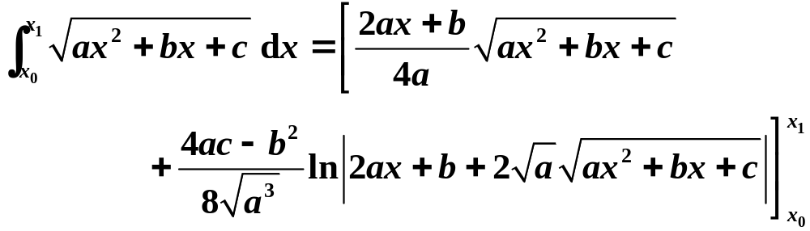
数值积分概述（续）
被积函数 f (x) 是以表格形式给出，无法得到它的原函数
f (x) 的原函数能用初等函数表示，但表达式过于复杂，利用牛顿-莱布尼兹公式直接求积不方便

Slide 5
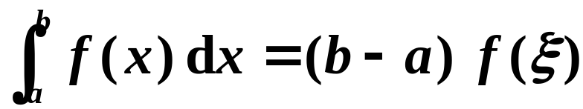
机械求积
y
y = f (x)
f (ξ)
0
a
ξ
b
x
f (x) 在积分区间 [a, b] 上的平均高度
积分中值定理：
未知

Slide 6
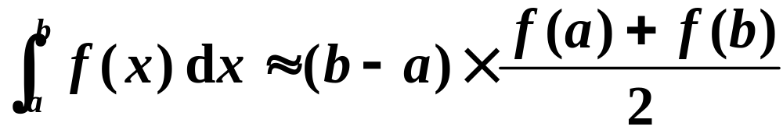
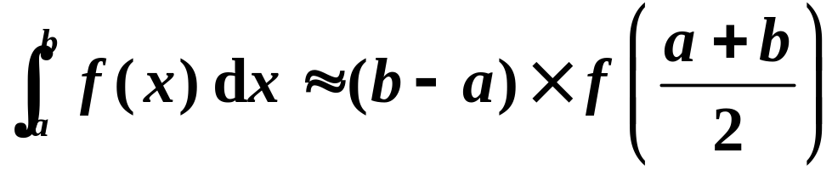
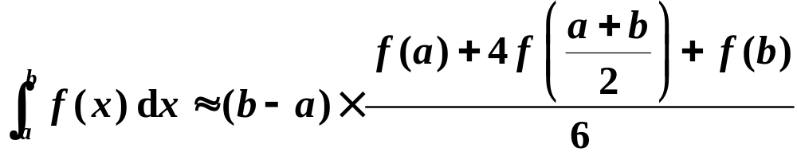
机械求积（续）
梯形公式：
中矩形公式：
辛普森（Simpson）公式：

Slide 7

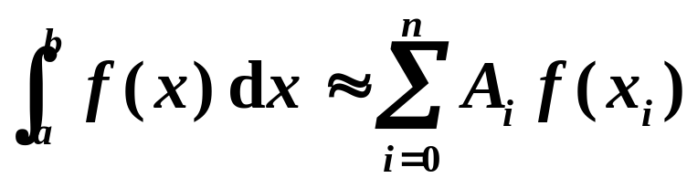
机械求积（续）
可以在积分区间 [a, b] 中选择若干个节点 x_{i}，用这些节点处的高度（函数值 f (x_{i})）的加权平均值近似替代 f (ξ)，从而构造出如下所示的求积公式：
其中加权系数：
更一般的形式：
求积系数
求积节点

Slide 8
机械求积（续）
机械求积公式：
特点：
求积系数 A_{i} 仅与节点 x_{i} 和积分区间长度有关，与被积函数 f (x) 的具体形式无关
公式具有通用性
避开了原函数的求解计算

Slide 9
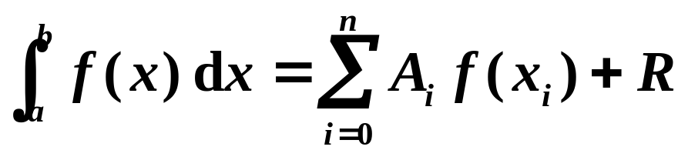
代数精度
余项
代数精度的定义
如果求积公式：
对于一切次数 ≤ m 的多项式均准确成立，而对于次数 > m 的某个多项式不能准确成立，则称该求积公式具有 m 次代数精度。

Slide 10

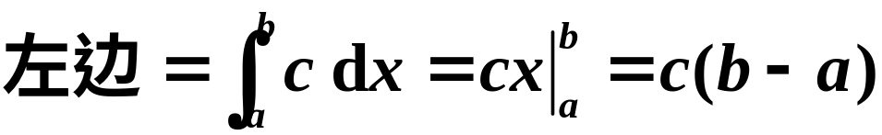
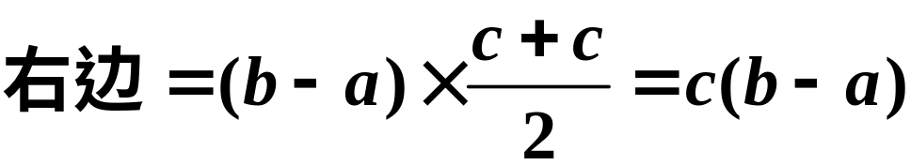
代数精度（续）
考查梯形公式的代数精度
零次多项式
梯形公式对一切零次多项式均准确成立

Slide 11
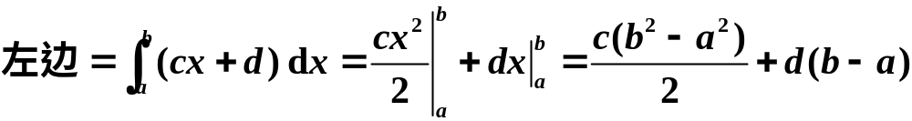
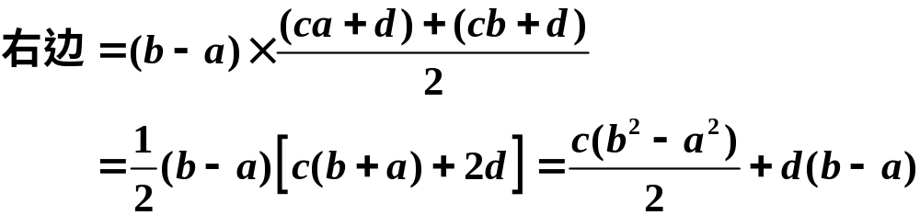
代数精度（续）
一次多项式
梯形公式对一切一次多项式均准确成立

Slide 12
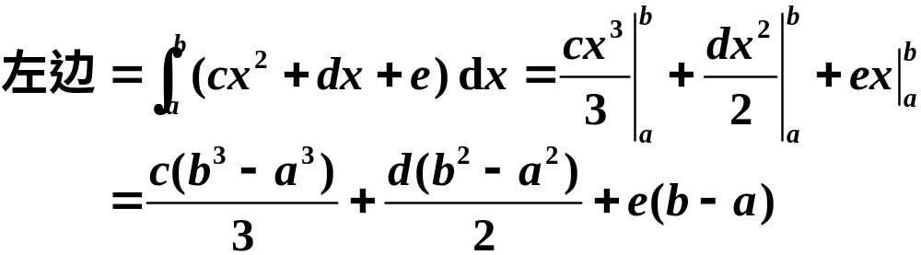
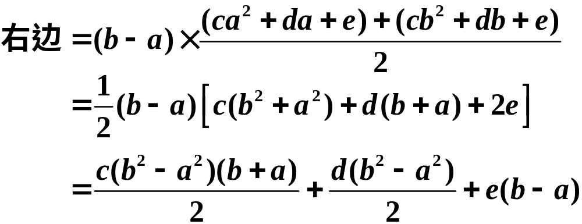
代数精度（续）
二次多项式
不恒等

Slide 13


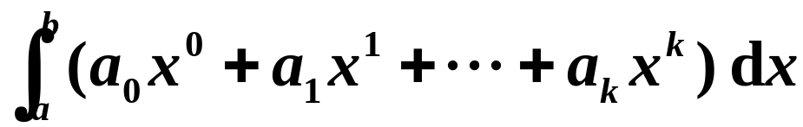
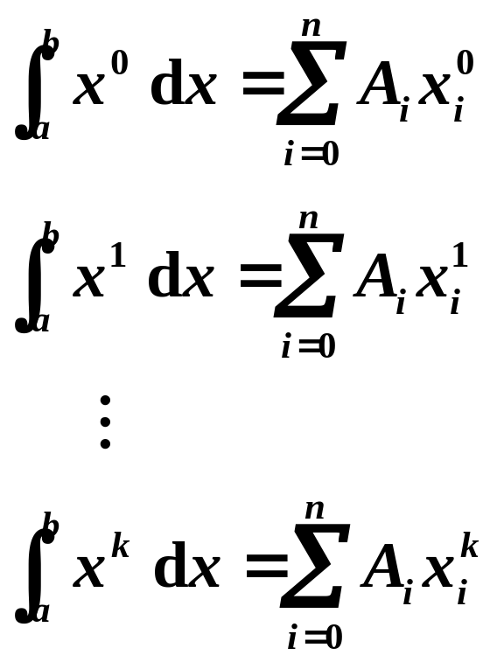
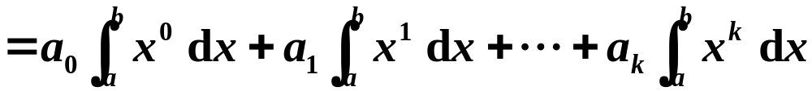
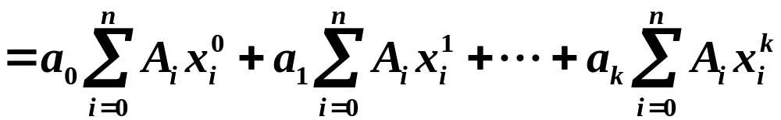
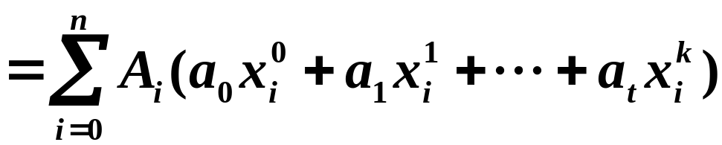
代数精度（续）
如果机械求积公式对 能准确成立，则它对一切 k 次代数多项式均准确成立。
机械求积公式对一切 均准确成立，则有：

Slide 14
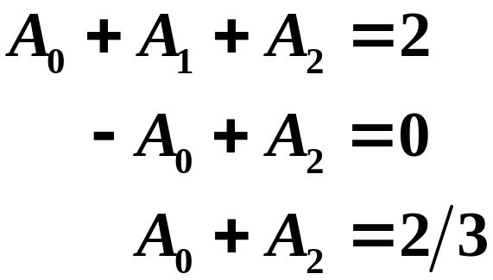

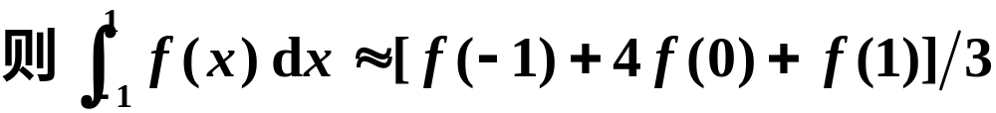
代数精度（续）
系数 A₀, A₁, A₂，使得上式的代数精度尽可能高。
解：分别设 f (x) = 1, x, x²，则有：
三式联立解得：

Slide 15
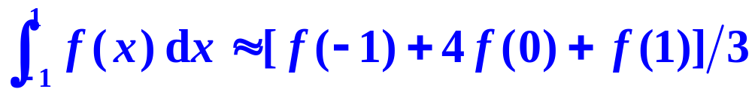
所以上述求积公式的代数精度为 3
代数精度的求法：
考查 f (x) = 1, x, x², x³…，依次验证求积公式是否成立，若第一个不成立的机械求积等式的 f (x) 是 x^{m}，则求积公式的代数精度为 m − 1。

Slide 16

代数精度（续）
定理：
对于任意给定的 n + 1 个互异的积分节点
总存在系数 A₀, A₁, ... , A_{n}，使得求积公式
的代数精度至少为 n。

Slide 17



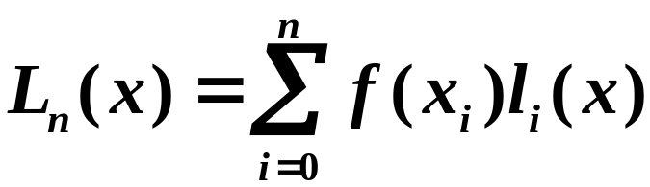

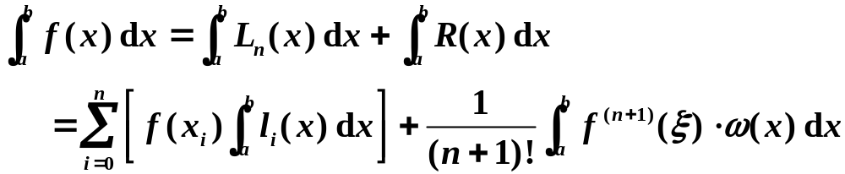


代数精度（续）
证：若已知插值节点 处的函数值
，则可构造 n 次代数多项式：
若 是不高于 n 次的代数多项式，则

Slide 18
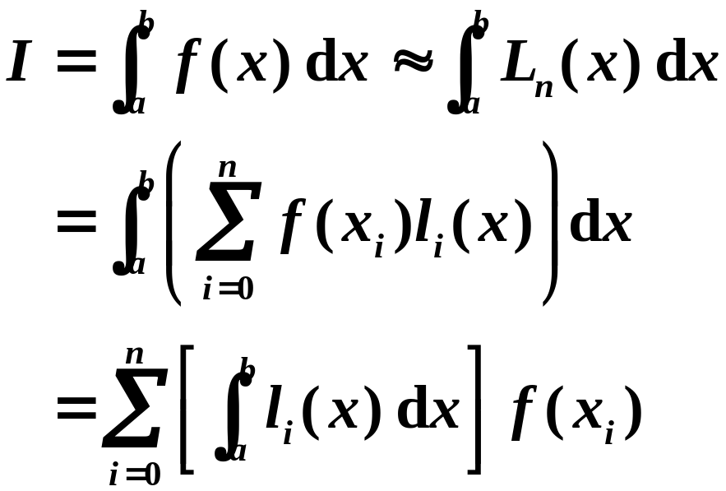
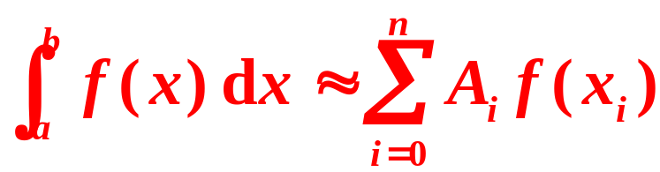
插值型求积公式
n 次 Lagrange 插值多项式：
去逼近 f (x)。因此：
插值型求积公式

Slide 19


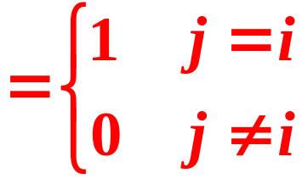
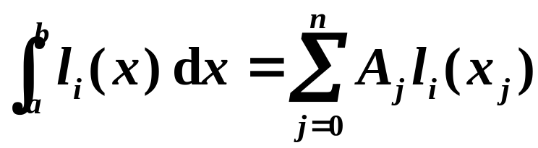

插值型求积公式（续）
给定 n + 1 个积分节点 x_{i} 以及相应的函数值 f (x_{i})，i = 0,1,... , n。则求积公式：
代数精度至少有 n 次
求积公式为插值型
证：以 为插值节点的 Lagrange 插值基函数
也是一个 n 次代数多项式，如求积公式的代数精度至少有 n 次，则：

Slide 20
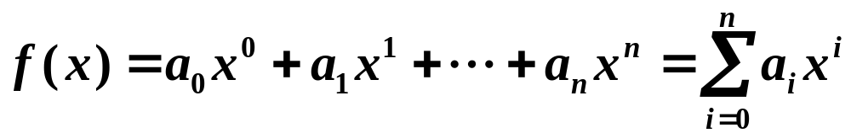
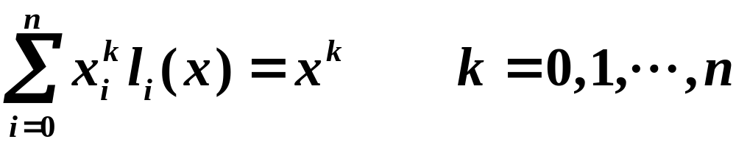
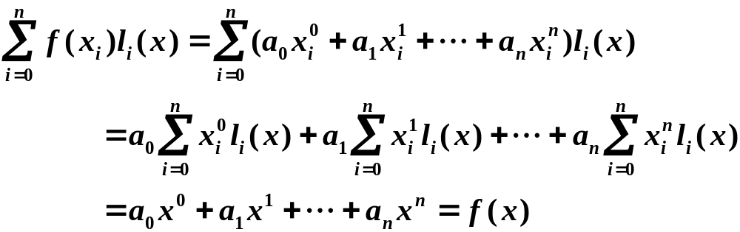

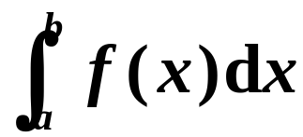
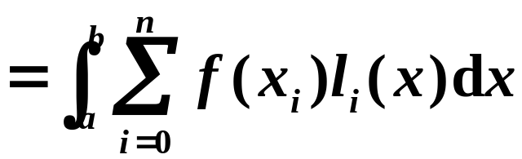
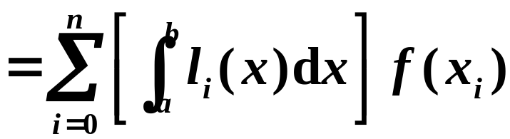
插值型求积公式（续）
另一方面，若被积函数 f (x) 是不大于 n 的代数多项式，设
由于：

Slide 21
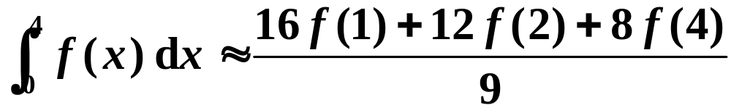

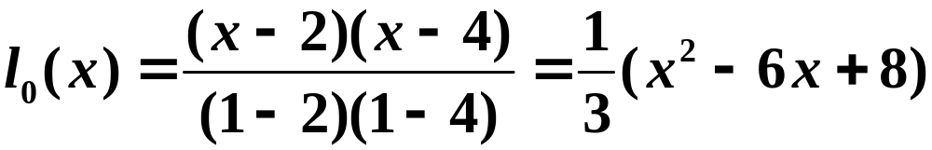
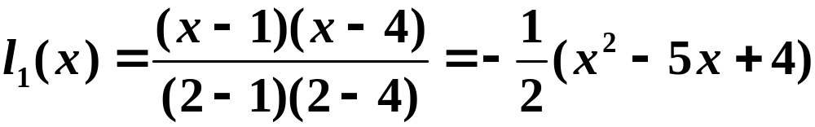
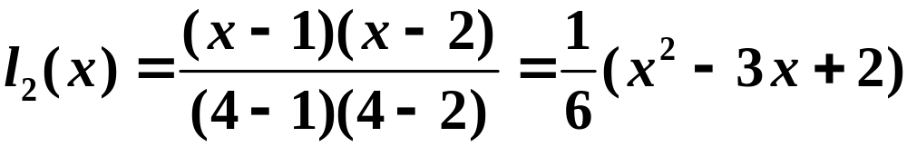
插值型求积公式（续）
例：已知某求积公式
试问该机械求积公式是插值型的吗？
解：根据已知的三个求积节点 进行Lagrange 插值，则插值基函数为：

Slide 22
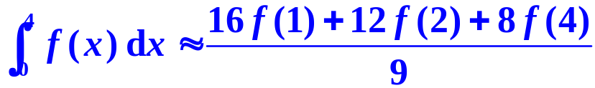
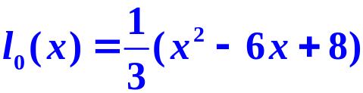
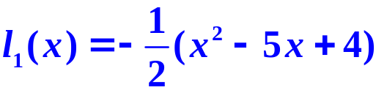
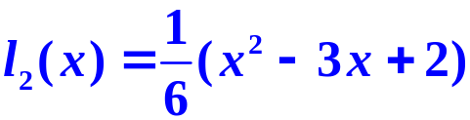
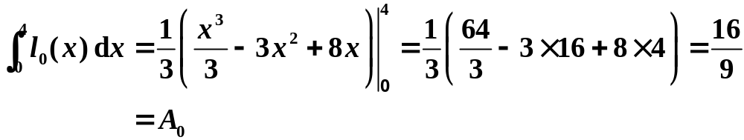
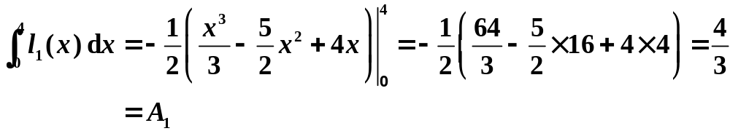
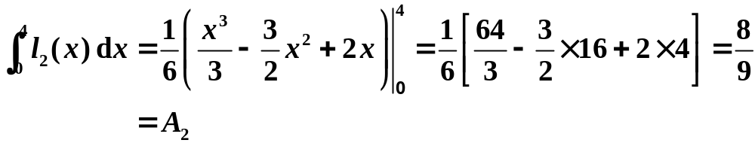
所以原机械求积公式是插值型的求积公式。

Slide 23
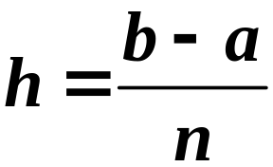
牛顿-柯特斯（Newton-Cotes）公式
如果将积分区间 [a, b] 分为 n 等分，其求积节点 x_{i} 为：
上式中， 表示各等分小区间的宽度。
以上述 n + 1 个求积节点为插值节点，构建被积函数 f (x) 的 n 次拉格朗日插值多项式 L_{n}(x)，则有：

Slide 24
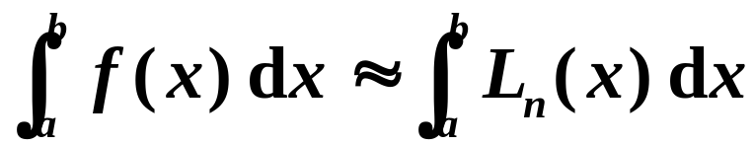
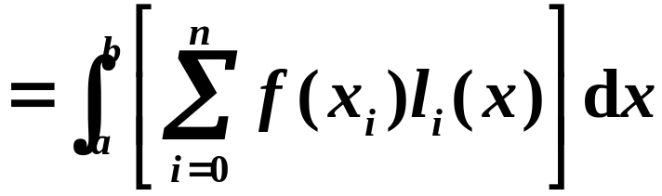
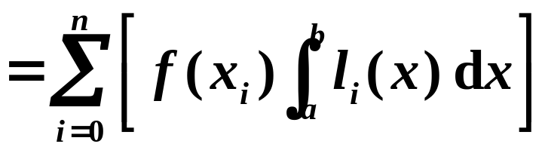

牛顿-柯特斯求积公式（续）
C_{i} 柯特斯系数

Slide 25







牛顿-柯特斯求积公式（续）
nh

Slide 26







Slide 27

牛顿-柯特斯求积公式（续）
负数

Slide 28






牛顿-柯特斯公式的稳定性
Newton-Cotes 公式：
如考虑计算 时产生的舍入误差
则由舍入误差引起的积分误差为：

Slide 29












记
时， 皆为正，故：
由舍入误差引起的积分误差有上界
时， 出现负数， 随着 n 的增加而不断增大
无上界
由舍入误差引起的积分误差无上界

Slide 30

梯形公式
若积分区间 [a, b] 两端点处的函数值 f (a), f (b) 为已知，可应用线性插值公式 p₁(x) 在区间 [a, b] 上的积分来近似替代 f (x) 在 [a, b] 上的积分，即牛顿-柯特斯公式中取 n = 1 的情况。
当 n = 1 时，C₀⁽¹⁾ = C₁⁽¹⁾ = 1/2 ，于是有：

Slide 31
梯形公式（续）
y
y = f (x)
B
y = p₁(x)
f (b)
f (a)
A
0
a
b
x
梯形公式的几何意义是用四边梯形的面积近似代替 y = f (x) 围成的曲边梯形的面积。

Slide 32

辛普森公式
若积分区间 [a, b] 两端点以及积分区间中点 (a + b)/2 处的函数值 f (a), f (b), f [(a + b)/2] 为已知，可应用抛物线插值公式 p₂(x) 在区间 [a, b] 上的积分来近似替代 f (x) 在 [a, b] 上的积分，即牛顿-柯特斯公式中取 n = 2 的情况。
当 n = 2 时，C₀⁽²⁾ = C₂⁽²⁾ = 1/6 ， C₁⁽²⁾ = 4/6 ，从而：

Slide 33

辛普森公式（续）
y
y = f (x)
y = p₂(x)
0
a
b
x
辛普森公式的几何意义为用抛物线 y = p₂(x) 围成的曲边梯形面积近似代替 y = f (x) 围成的曲边梯形的面积。

Slide 34



柯特斯（Cotes）公式
当 n = 4 时，由四次 Lagrange 插值式推导而得的求积公式称为柯特斯（Cotes）公式：

Slide 35





牛顿-柯特斯公式余项
定理：对于 n 阶 Newton-Cotes 公式，当 n 为偶数时，其代数精度至少可以达到 n + 1
证明：
积分区间变为[0, n]
若 f (x) 为 n + 1 次代数多项式，则：

Slide 36







n 为偶数，
变量替换：
设

Slide 37






补充：积分第二中值定理
设 f (x) 在区间 [a, b] 上连续，g (x) 在区间 [a, b] 上不变号，则必存在一点 η ∈ [a, b] ，使得：
最大值最小值定理：
不妨考查 g (x) > 0
介值定理：

Slide 38







梯形公式的余项
设 f (x) 在 [a, b] 上有二阶连续导数

Slide 39


辛普森公式的余项
设 f (x) 在 [a, b] 上有四阶连续导数
辛普森公式代数精度为 3，其余项为某个三次插值多项式的截断误差在 [a, b] 上的积分
构造三次 Hermite 插值多项式满足：
其截断误差为：

Slide 40









恒为负
所以：
作变量替换：
并记：

Slide 41









Slide 42


柯特斯公式的余项
设 f (x) 在 [a, b] 上有六阶连续导数
柯特斯公式
代数精度为 5
其截断误差为：

Slide 43




例题
解： 1) n = 2 时
2) n = 3 时

Slide 44
复化求积
Newton-Cotes 公式实质上是以积分区间内的等距节点为插值节点，通过构造被积函数的 Lagrange 插值多项式而推导出的求积公式
在一定范围内，求积公式的代数精度随插值节点的增加而提高
高次插值容易产生 Runge 现象
n 较大时， Newton-Cotes 系数既不容易求解，且出现负数项，同时求积产生的误差涉及到高阶导数，不易估计

Slide 45
复化求积（续）
从余项的讨论看到，积分区间越小，求积公式的截断误差也越小。因此，我们经常把积分区间分成若干小区间，在每个小区间上采用次数不高的插值公式，构造出相应的求积公式，然后再把它们加起来得到整个区间上的求积公式，这就是复化求积公式的基本思想。
复化求积公式克服了高次 Newton-Cotes 公式计算不稳定的问题，其运算简单且易于在计算机上实现。
常用的复化求积公式是复化梯形公式和复化抛物线公式

Slide 46


复化梯形公式
将区间 [a, b] 划分为 n 等分，积分节点表示为
小区间的长度称为步长：
每个小区间 [x_{i}, x_{i+1}] 上的积分为：

Slide 47





复化梯形公式（续）
f (x)在区间 [a, b] 上的积分为每个小区间 [x_{i}, x_{i+1}] 上的积分之和，即：
h
中间节点
0
1
2
……
n

Slide 48



复化辛普森公式
将区间 [a, b] 划分为偶数等分 n = 2m，每个小区间
[x_{2i}, x_{2i+2}] 上的积分为：
其中步长 h = (b −a)/n
f (x)在区间 [a, b] 上的积分为每个小区间 [x_{2i}, x_{2i+2}] 上的积分之和，即：
偶数节点
奇数节点

Slide 49


2h
n 为偶数
0
1
2
3
4
5
6
7
8
……
n
头节点
奇数节点
偶数节点
尾节点

Slide 50




复化柯特斯公式
将区间 [a, b] 划分为偶数等分 n = 4m，每个小区间
[x_{4i}, x_{4i+4}] 上的积分为：
步长

Slide 51





例题
用复化梯形公式 T₇ 计算
解：步长
其中：
将数据代入求得：

Slide 52



复化求积公式的截断误差
梯形公式的余项：
因此每个小区间 [x_{i}, x_{i+1}] 的余项：
复化梯形公式在整个区间 [a, b] 上的截断误差：

Slide 53


复化求积公式的截断误差（续）
辛普森公式的余项：
复化辛普森公式的余项：

Slide 54


复化求积公式的截断误差（续）
柯特斯公式的余项：
复化柯特斯公式的余项：

Slide 55





复化求积公式的截断误差（续）
若采用复化梯形公式和复化辛普森公式分别计算
如果要求计算结果的误差不超过 ，试估算两种公式分别需要将积分区间划分的等份数。
被积函数：
积分区间：[0, 1]

Slide 56










取 1649
取 40

Slide 57
步长的自动选取
从上述误差分析可以看到，复化积分的截断误差随着分割因子 n 的增大而减小，如何在求积分之前就确定 n 的值，使误差在允许范围之内?
尽管可以利用余项公式来估计 n，但由于余项公式中含有被积函数的导数，而估计各阶导数的最大值往往比较困难，且用这种方法估计的误差上界一般偏大，在实际运用上很困难。
在实际计算中，最有效的方法是“事后估计误差法”，它自动选取积分步长，从而在求积过程中，根据精度要求，自动确定 n ，并算出近似值。

Slide 58


步长的自动选取（续）
具体方法如下，（假设使用复化梯形公式）
1、在积分区间 [a, b] 上选用某个固定的 n，用 T_{n}近似计算
2、在第 1 步的基础上将每个积分小区间分半处理，用T_{2n} 近似计算
3、判断 是否成立，成立则表示 T_{2n} 满足精度要求，否则在第 2 步的基础上将积分小区间再分半，重复 2、3 步直至获得满足精度要求的结果

Slide 59











步长的自动选取（续）
二分点的被积函数值
小区间 ，记小区间中点：
该区间二分前、后的积分值分别记为：
二分前的步长

Slide 60



h
头节点
二分点
原中间节点
尾节点

Slide 61


龙贝格（Romberg）求积公式
复化梯形求积，积分区间分为 n 等分的截断误差为：
积分区间分为 2n 等分的截断误差为：

Slide 62









叠加上误差，可得到比 更精确的积分值：

Slide 63







Slide 64











微分中值定理：

Slide 65











龙贝格求积公式（续）

Slide 66


















二分前的步长
达到精度要求了吗
？

Slide 67
作业
课本 P82：
1(3)
3
7
9
11
13
14(2)

